Slide 1
ΝΕΥΡΟΦΥΣΙΟΛΟΓΙΑ 3

Slide 2
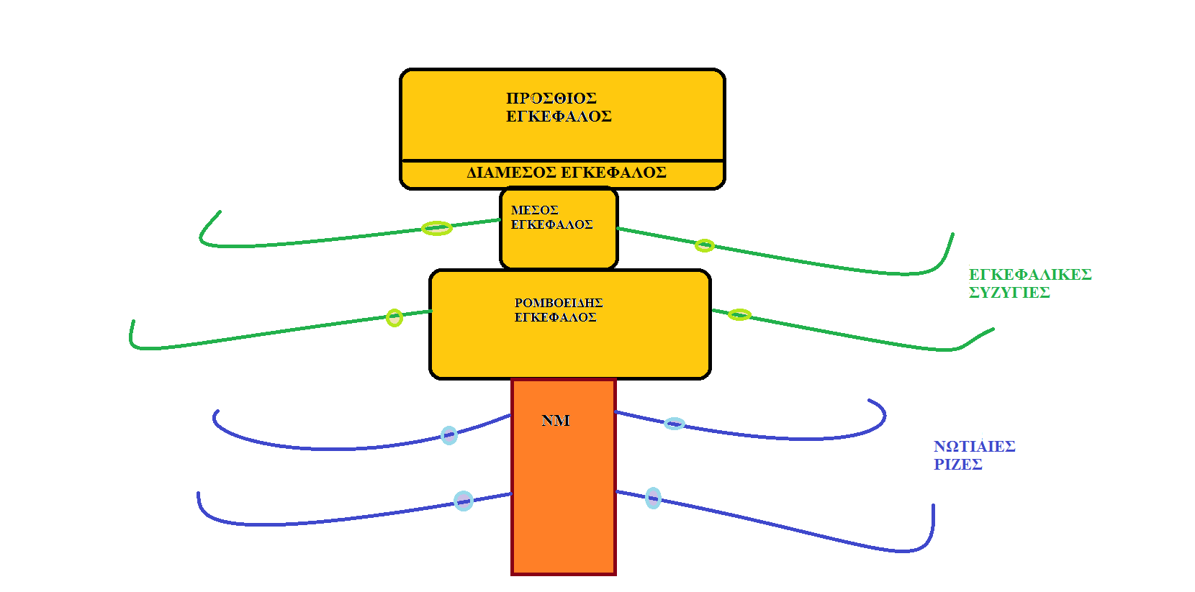
Από το ΝΜ και το εγκεφαλικό στέλεχος εκπορεύονται τα 12 ζεύγη
εγκεφαλικών συζυγιών και τα 31-32 ζεύγη νωτιαίων ριζών
που μαζί με τα αισθητικά γάγγλια απαρτίζουν το Περιφερικό Νευρικό Σύστημα (ΠΝΣ)
ΔΕΝ ΥΠΑΡΧΕΙ ΑΠΕΥΘΕΙΑΣ ΕΠΙΚΟΙΝΩΝΙΑ
ΠΡΟΣΘΙΟΥ & ΔΙΑΜΕΣΟΥ ΕΓΚΕΦΑΛΟΥ
ΜΕ ΠΕΡΙΒΑΛΛΟΝ

Slide 3
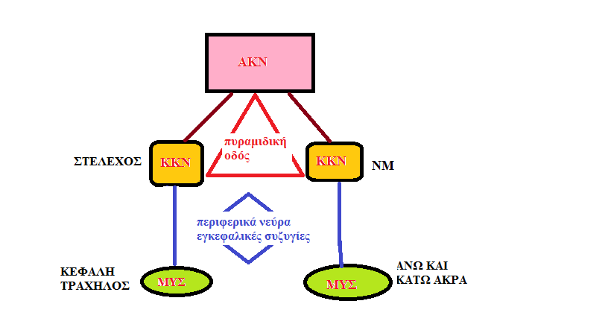

Slide 4
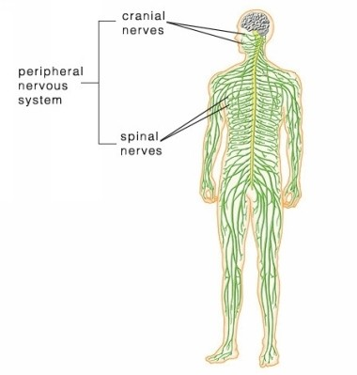

Slide 5
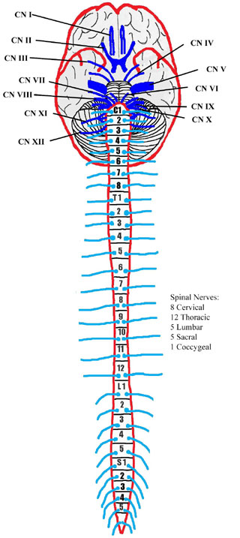

Slide 6
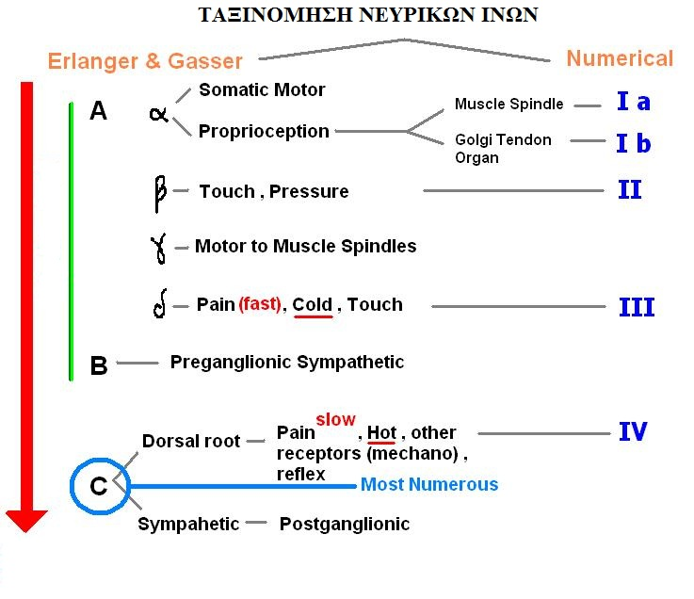

Slide 7
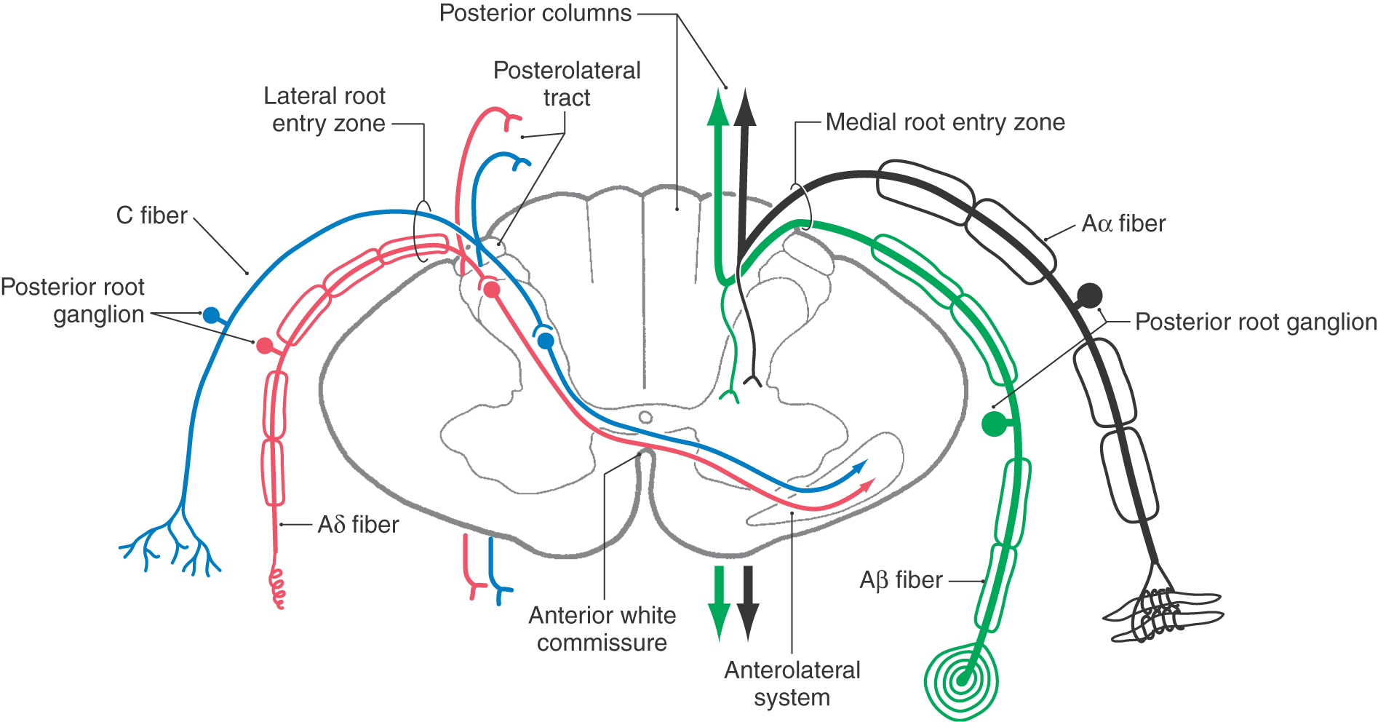
Ia ΝΜΑ,
Ib Golgi
IV
III
II

Slide 8
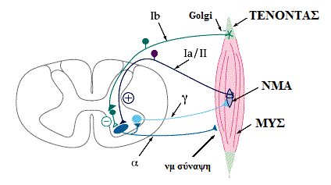
ΑΙΣΘΗΤΙΚΟΙ ΥΠΟΔΟΧΕΙΣ ΜΥΩΝ επηρεάζουν αντίστροφα το μυ
ΝΜΑ
Επίμηκες μόρφωμα με ατρακτοειδές σχήμα (4-10 mm)
Εν παραλλήλω με μ. ίνες
Ενδοατράκτιες μ. ίνες
Αισθητικές απολήξεις Ια, ΙΙ
Κινητικές απολήξεις Αα
Ευαίσθητες στην επιμήκυνση μυ (σχετική θέση μέλους σώματος-γωνία άρθρωσης). Διέγερση α κιν. νευρώνα.
Σύσπαση μυ από Αα δεν εκπολώνει ΝΜΑ. Ταυτόχρονη ενεργοποίηση γ, σύσπαση πολικών περιοχών ΝΜΑ, διάταση κεντρικής περιοχής, εκπόλωση αισθητικών απολήξεων.
GOLGI
Λεπτό ελυτροφόρο μόρφωμα, μήκους 1 mm, διαμέτρου 0,1 mm, στην ένωση μυ-τένοντα (εν σειρά). Προσφύεται στις μ. ίνες με κολλαγόνες ίνες. Αισθητικές απολήξεις Ib διακλαδίζονται γύρω από κολλαγόνες ίνες. Όταν ο μυς συσπάται, ο τένοντας διατείνεται και η αισθητική ίνα συμπιέζεται από τις κολλαγόνες ίνες. Ευαίσθητα στην αλλαγή τάσης μυ.
Διέγερση ανασταλτικού διάμεσου νευρώνα.

Slide 9
Type A: παχύτερες (1,5-20μ), μυελώδες έλυτρο, γρηγορότερες (4-120 m/sec),
Type B: μεσαίου μεγέθους (1,5-3,5 μ), άγουν με ταχύτητα 3-15 m/sec
Type C: πιο λεπτές (0,1-2 μ), αμύελες, ταχύτητα (0,5-4 m/sec

Slide 10
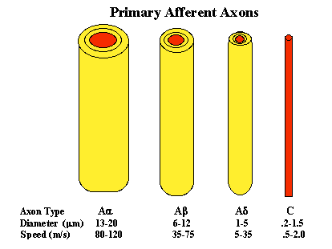

Slide 11
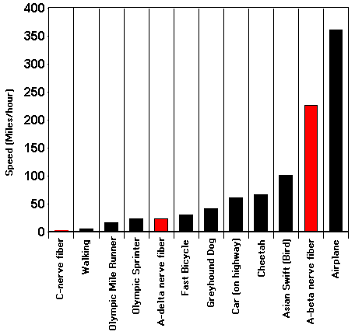

Slide 12
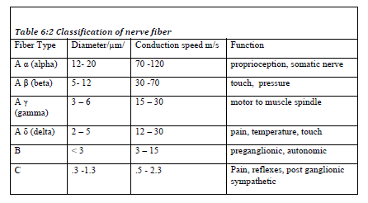

Slide 13
ΥΠΟΔΟΧΕΙΣ ΔΕΡΜΑΤΟΣ
Meissner corpuscles: ευαίσθητοί στην ελαφρά αφή και δόνηση (10-50 Hz). . Αφθονούν στα στα δάχτυλα, γλώσσα, χείλη, θηλές, γεννητικά όργανα. They (rapidly adaptive receptors).
Merkel disks: στο όριο χόριου-επιδερμίδας, ευαίσθητα στην ελαφρά αφή. Αφθονούν στις άκρες δαχτύλων (Merkel cell carcinoma)
Ελεύθερες νευρικές απολήξεις γύρω από τριχοφόρο θύλακα
Pacinian corpuscles: νευρική απόληξη με κάψα, βαθειά στο χόριο, ευαίσθητοι στην εν τω βάθει πίεση, δόνηση. Αφθονεί στις παλάμες και τα πέλματα και γεννητικά όργανα και αρθρώσεις.
Ruffini endings: διογκωμένη δενδριτική απόληξη, ευαίσθητα στην εν τω βάθει πίεση slowly adapting mechanoreceptor
Krause end bulbs: περιβάλλονται από κάψα, ευαίσθητοι στο ψυχρό
Ελεύθερες νευρικές απολήξεις ευαίσθητες που ανταποκρίνονται στο κρύο (περισσότερες) και στο θερμό
Nociceptors: ευαίσθητοι στον πόνο (σε ουσίες που απελευθερώνονται από κατεστραμμένους ιστούς)

Slide 14
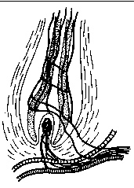
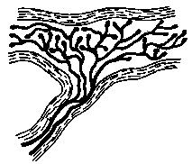
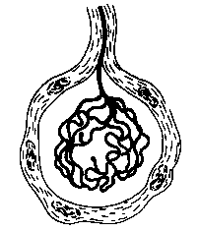
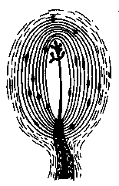
Skin Receptors
Receptor Ending | Nerve Fiber | Function | Location
Hair Follicle Ending | A-beta | Ανταποκρίνεται στη μετακίνηση τρίχας | Τυλίγονται γύρω από θύλακα τρίχας.
Ruffini Endings | A-beta | Ανταποκρίνεται στην πίεση στο δέρμα. | Χόριο άτριχου και τριχωτού δέρματος.
Krause corpuscle | A-beta | Ανταποκρίνεται στην πίεση | Χείλη, γλώσσα, γεννητικά όργανα.
Pacinian corpuscle | A-beta | Ανταποκρίνεται στη δόνηση (150-300 Hz) | Βαθύτερα στρώματα χόριου σε τριχωτό και άτριχο δέρμα.

Slide 15
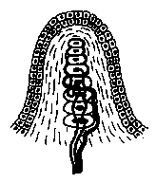
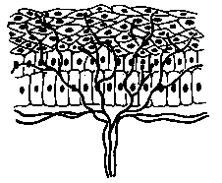
Meissner corpuscle | A-beta | Ανταποκρίνεται στη δόνηση (20-40 Hz) | Χόριο άτριχου δέρματος.
Free nerve endings | A-delta and C | Ανταποκρίνονται σε μηχανικά, θερμικά και βλαπτικά ερεθίσματα. | Παντού στο δέρμα
Merkel Cells | A-beta | Ανταποκρίνεται στην πίεση | Επιδερμίδα άτριχου δέρματος.

Slide 16
"slowly-adapting" υποδοχείς: ανταποκρίνονται καθ΄ όλη τη διάρκεια εφαρμογής του ερεθίσματος και μεταφέρουν πληροφορία σχετικά με την διαδικασία σε όλη την εξέλιξη της.
"rapidly-adapting" υποδοχείς: ανταποκρίνονται μόνο όταν το ερέθισμα ξεκινά να εφαρμόζεται ή σταματά. Και επομένως απαντούν σε ερεθίσματα που αλλάζουν.
Τα Pacinian corpuscle είναι rapidly-adapting
Τα Ruffini Endings είναι slowly-adapting.

Slide 17
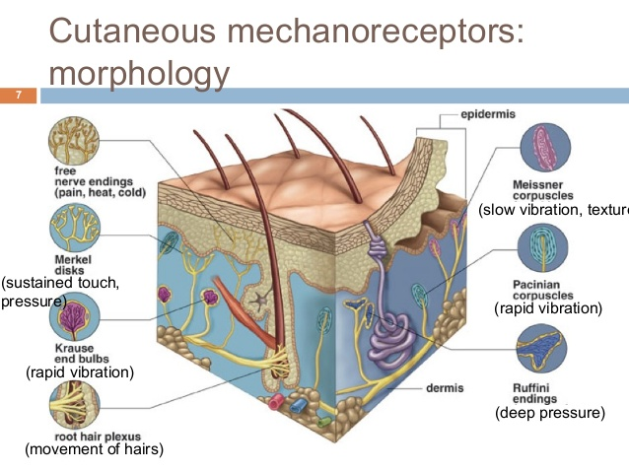

Slide 18
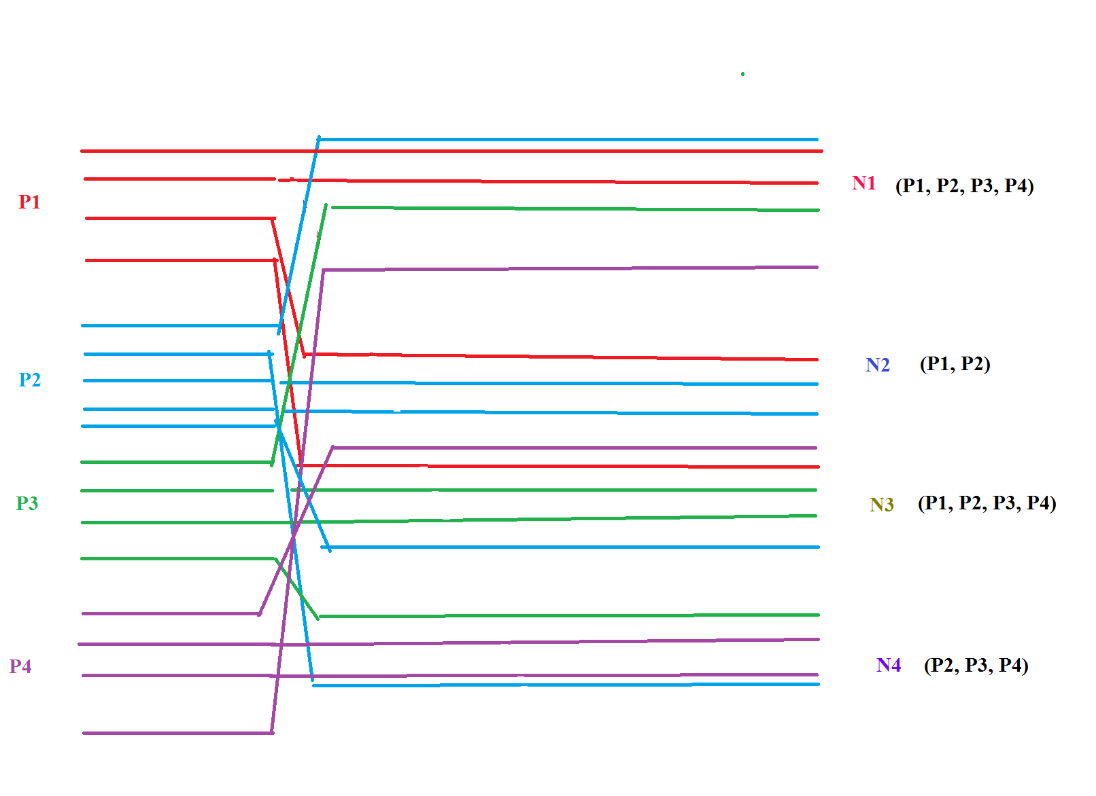

Slide 19
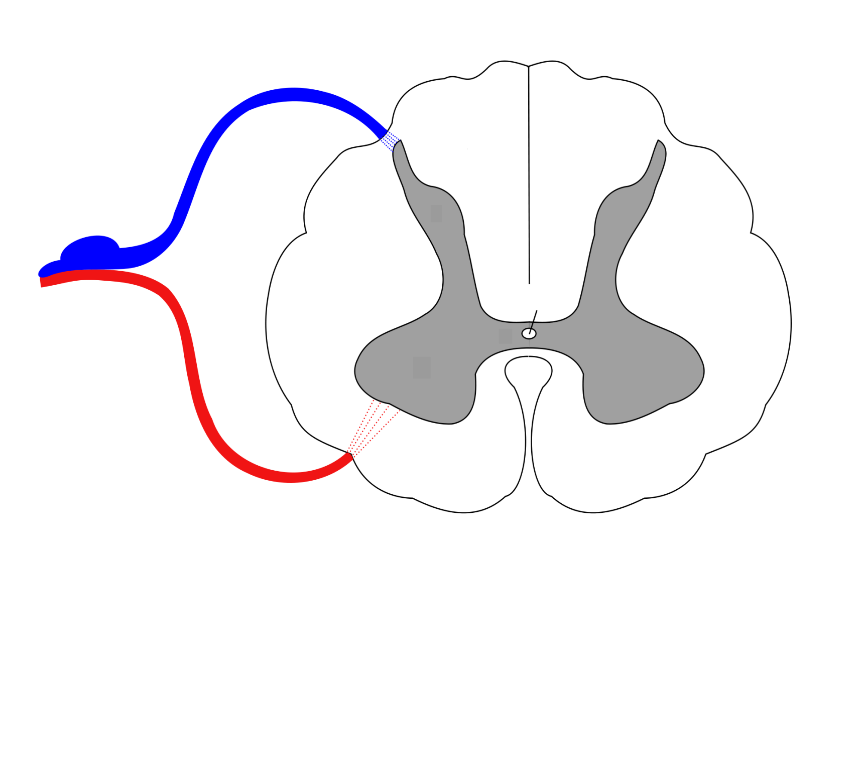

Slide 20
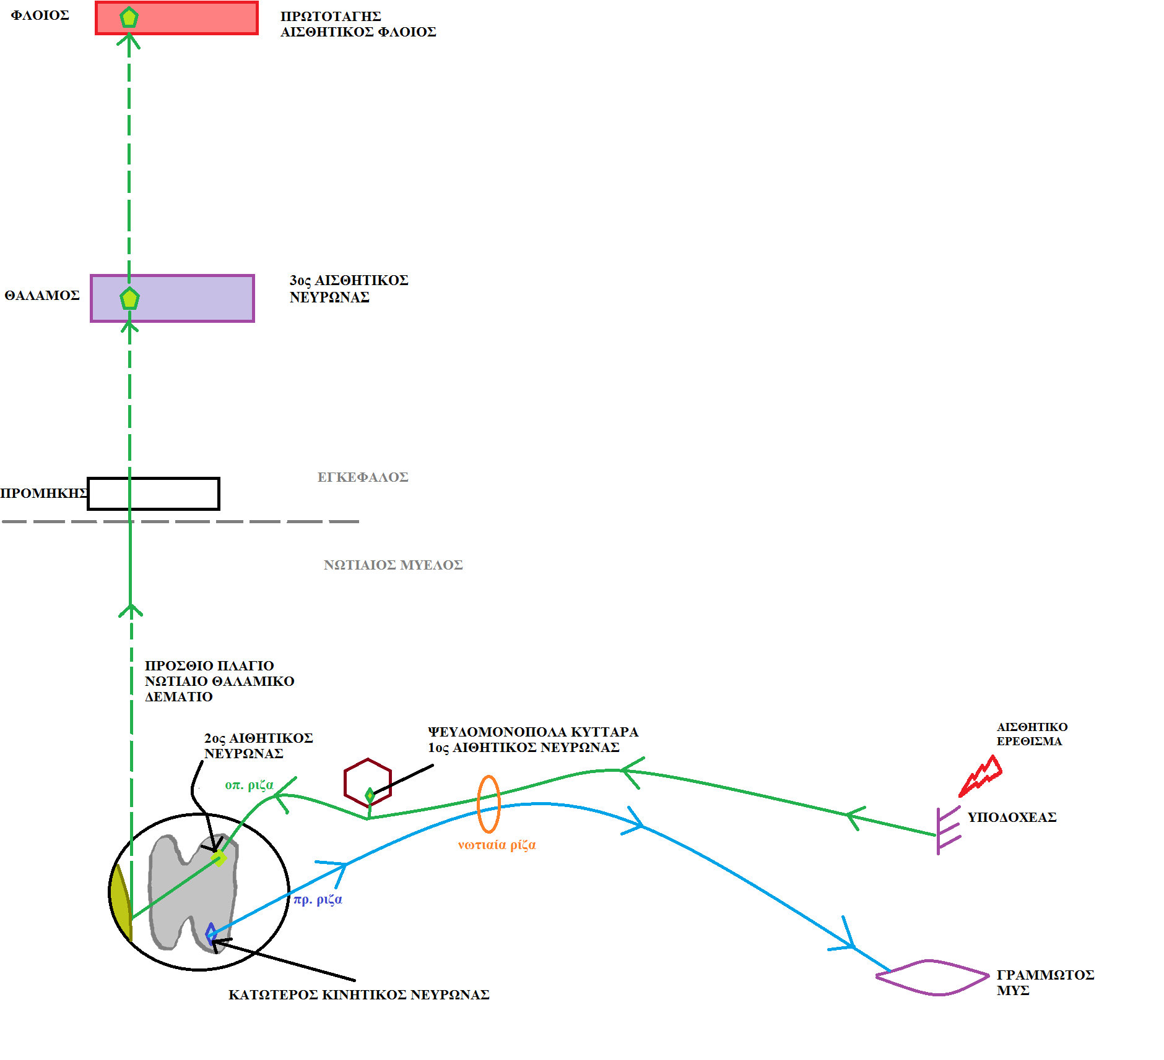
ΟΔΟΣ ΕΠΙΠΟΛΗΣ ΑΙΣΘΗΤΙΚΟΤΗΤΑΣ

Slide 21
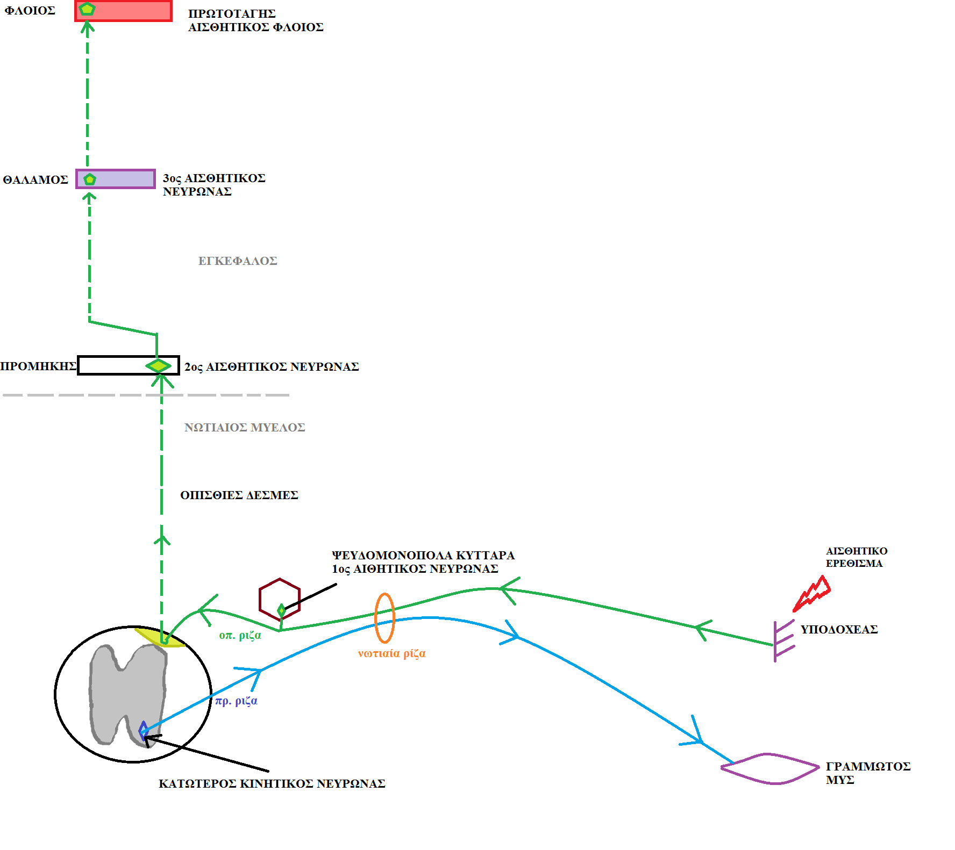
ΟΔΟΣ ΕΝ ΤΩ ΒΑΘΕΙ ΑΙΣΘΗΤΙΚΟΤΗΤΑΣ

Slide 22
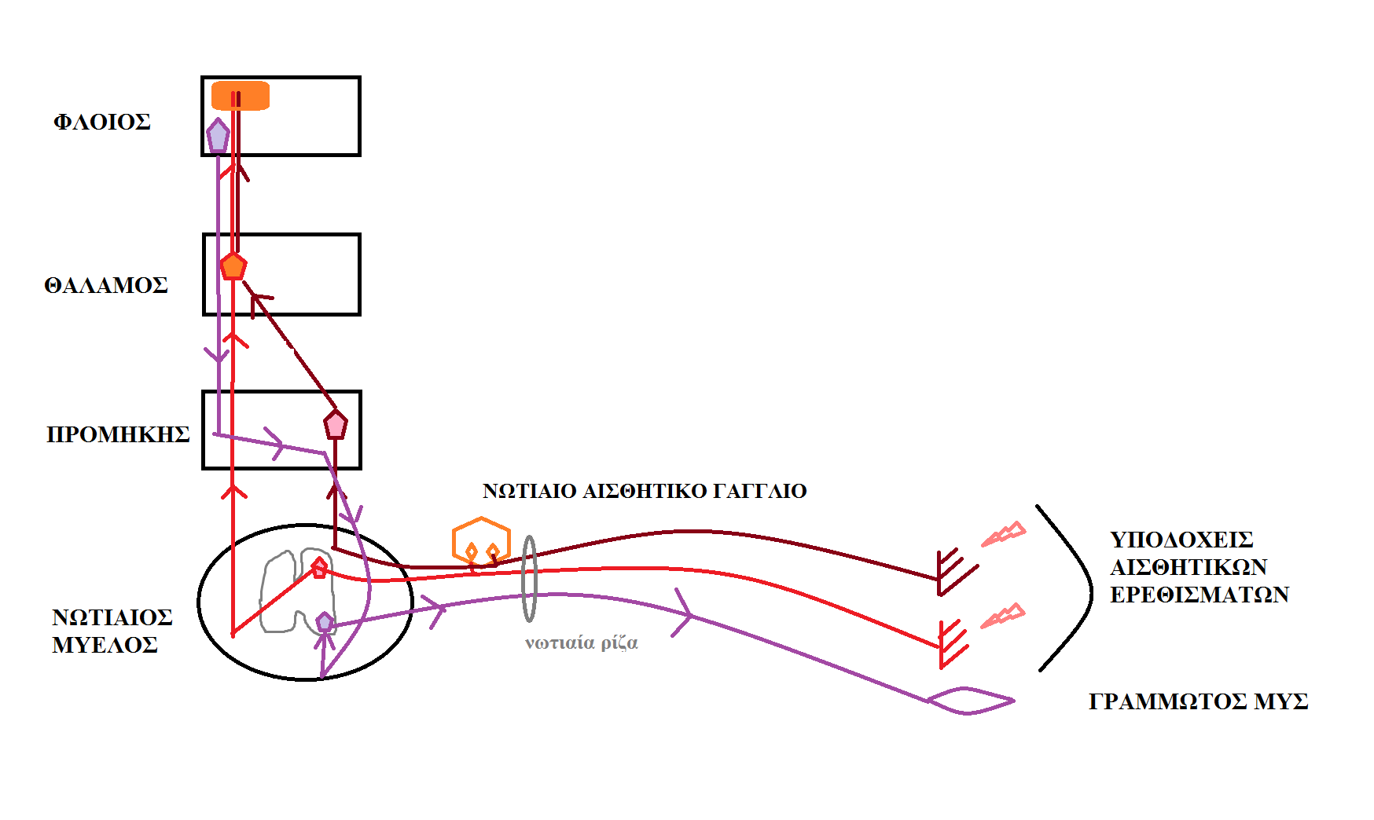

Slide 23
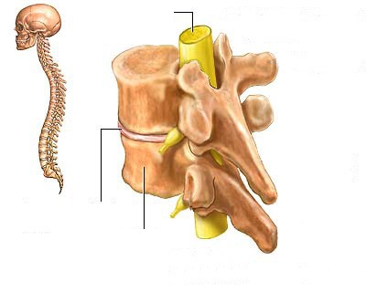

Slide 24
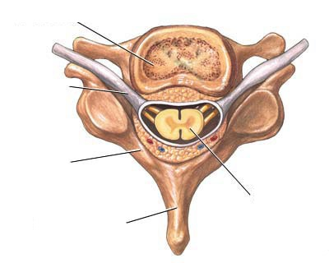

Slide 25
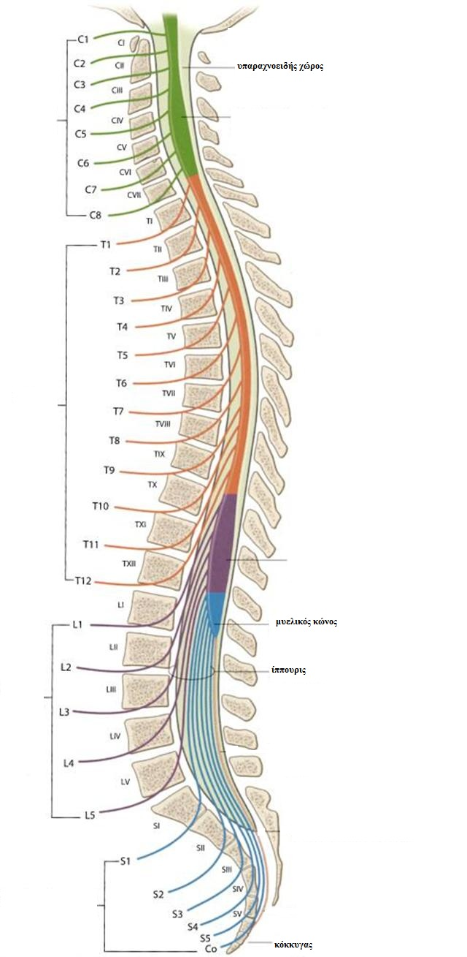

Slide 26
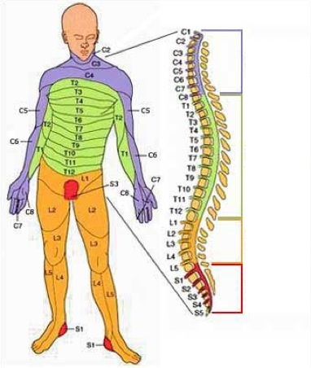

Slide 27
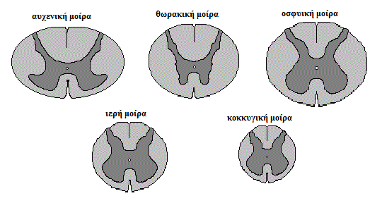

Slide 28
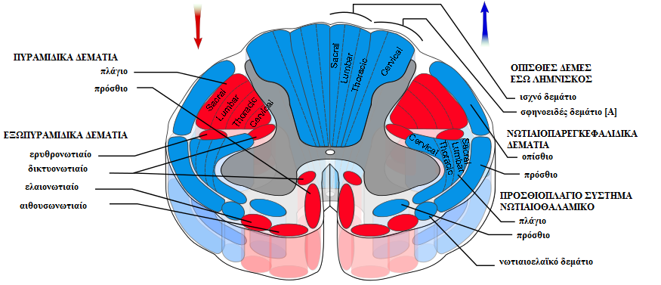

Slide 29
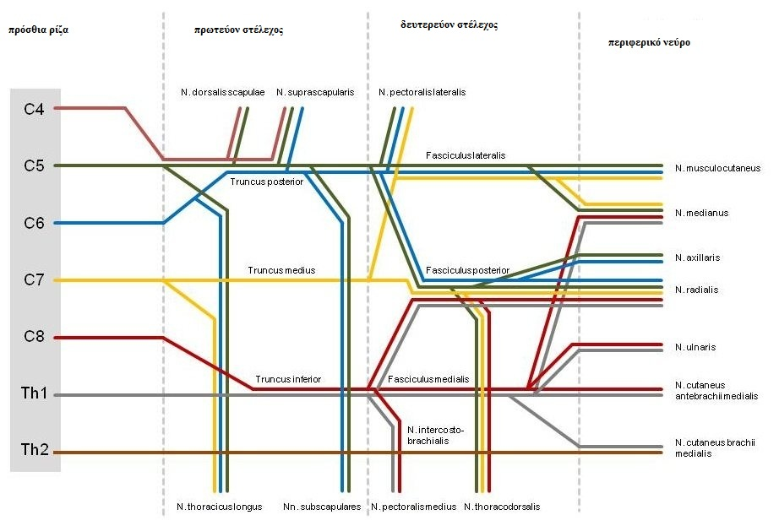

Slide 30
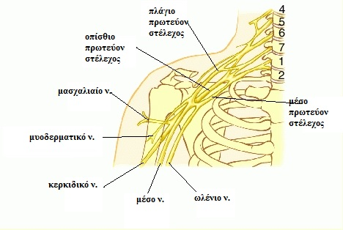

Slide 31
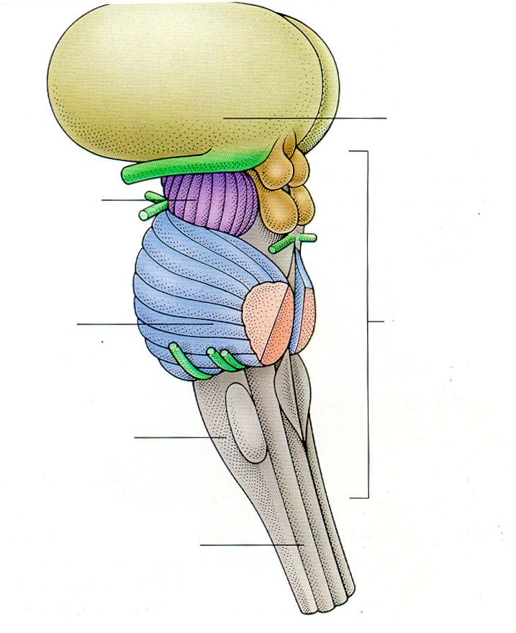

Slide 32
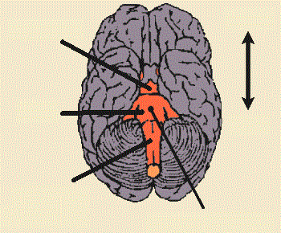

Slide 33
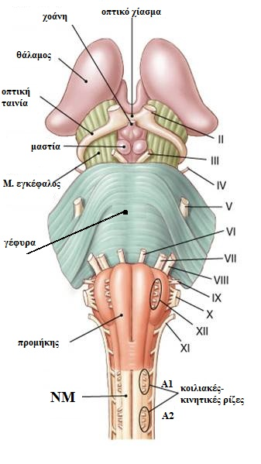

Slide 34
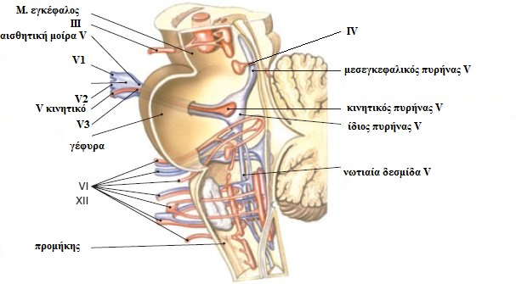

Slide 35
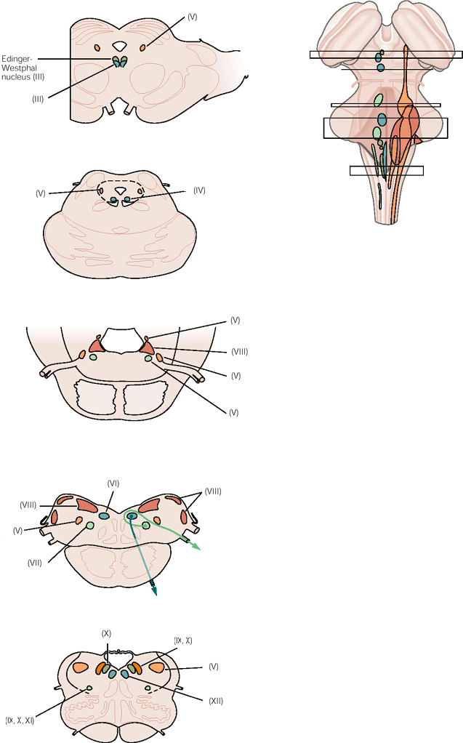

Slide 36
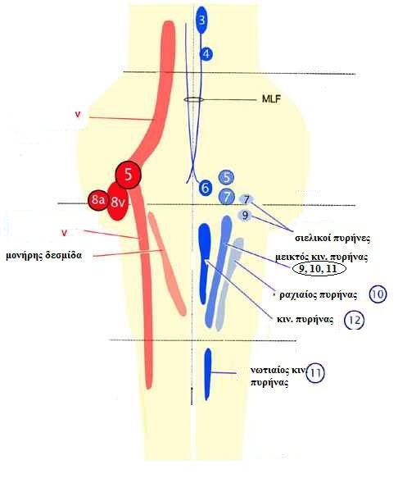

Slide 37
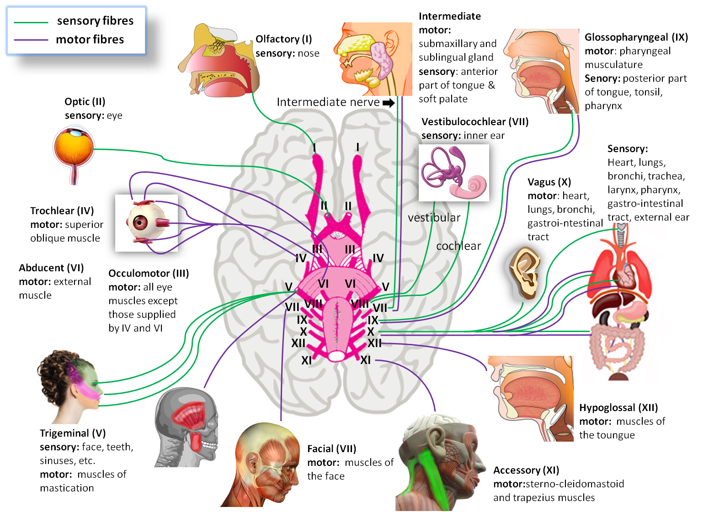

Slide 38
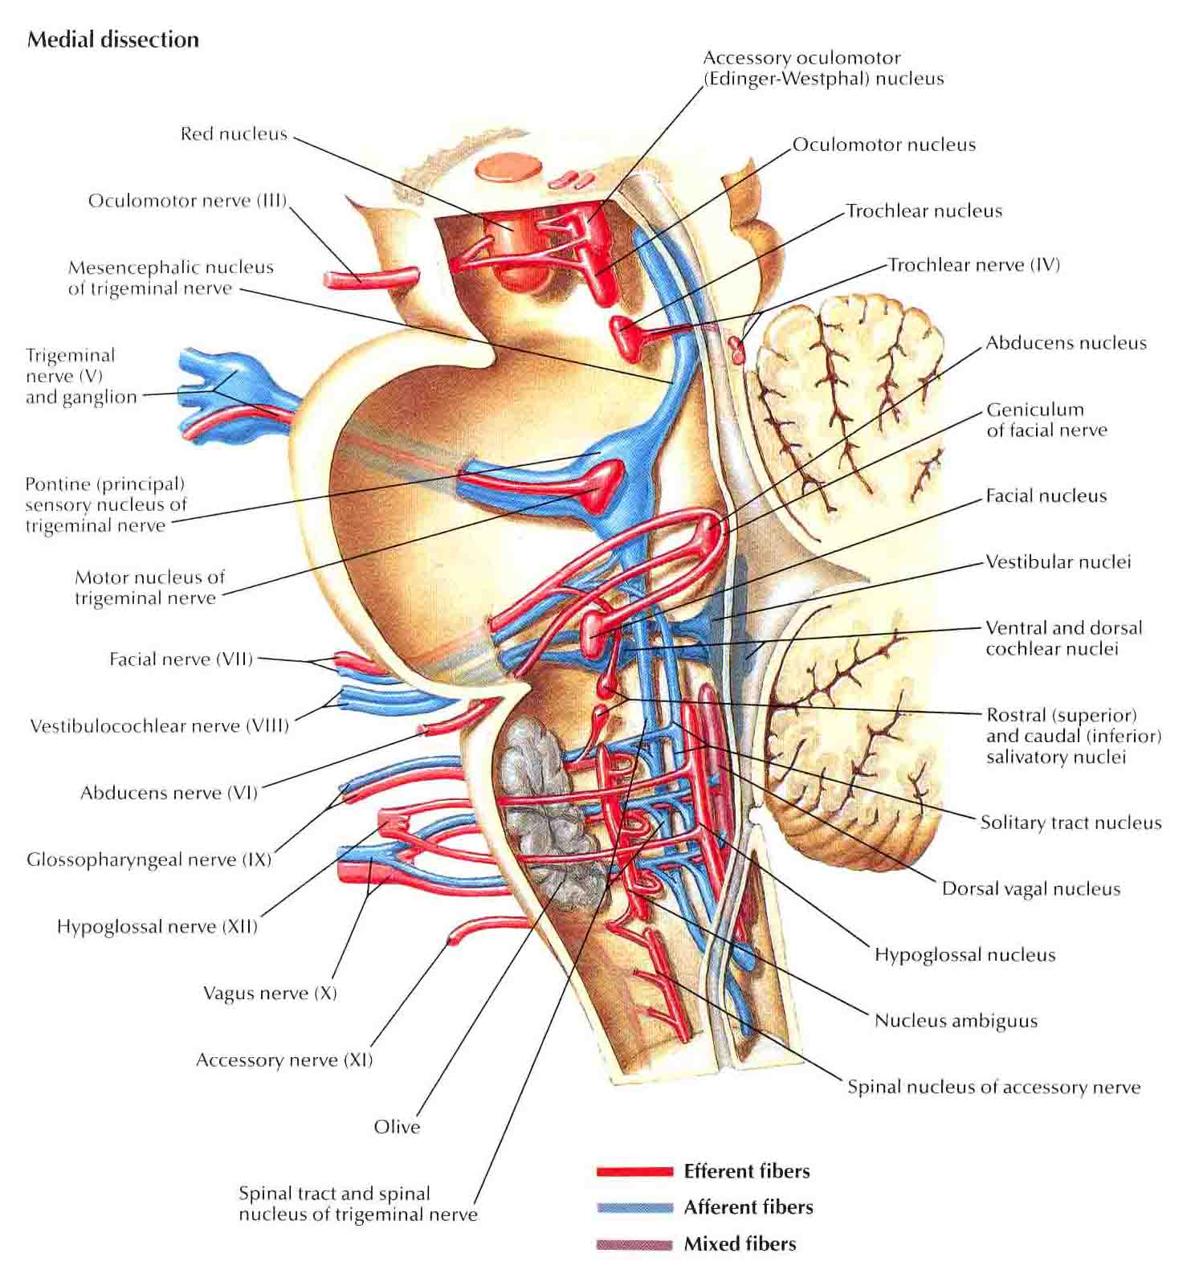

Slide 39
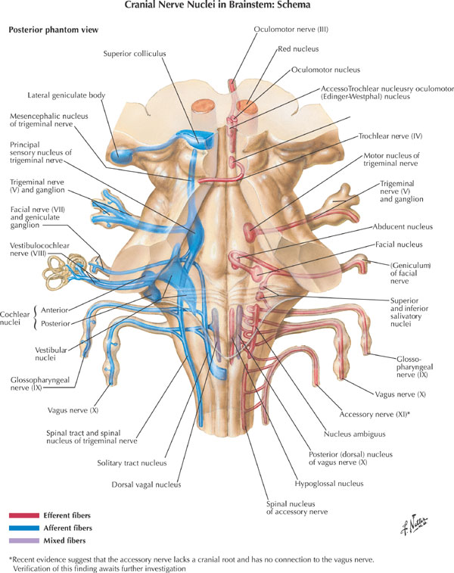

Slide 40
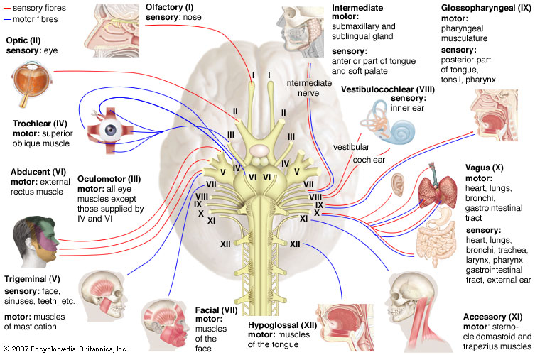

Slide 41
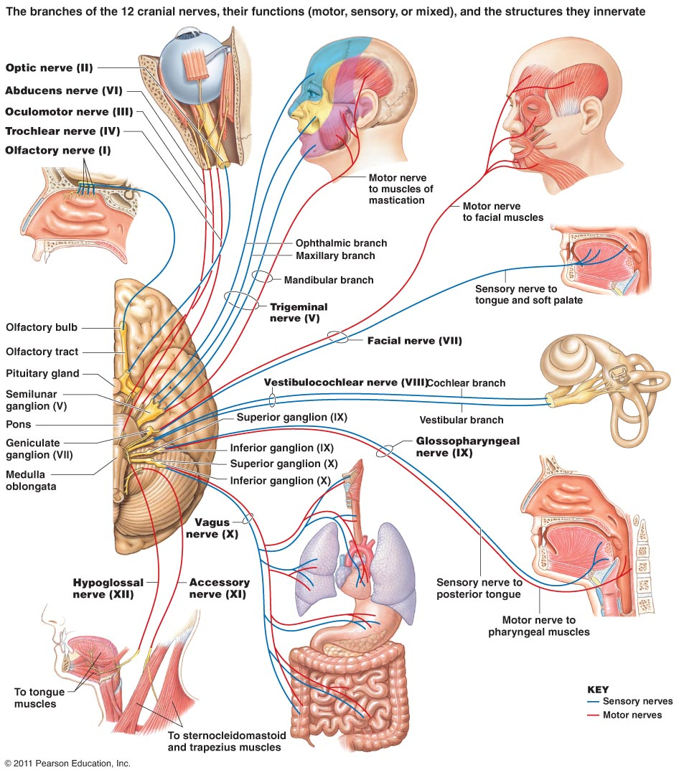

Slide 42
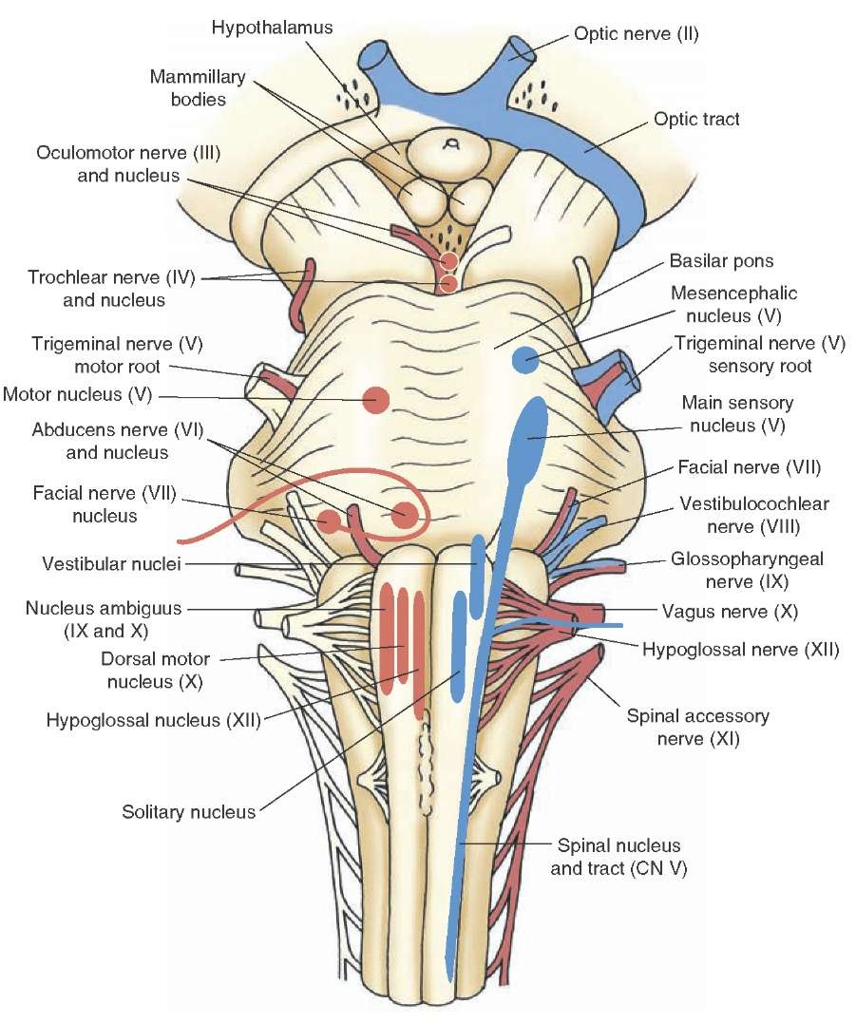

Slide 43
